Slide 1
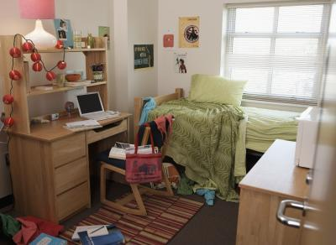
Что где лежит / стоит / висит?

Slide 2
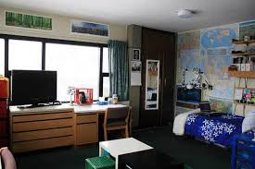
Что где лежит / стоит / висит?
Что вам нравится в этой комнате? Вы бы хотели жить в такой комнате?

Slide 3
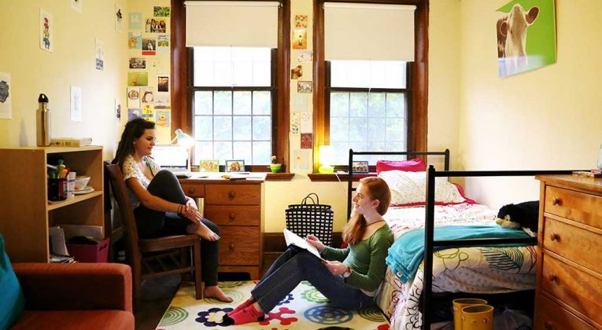
Что где лежит / стоит / висит?
Что вам нравится в этой комнате? Вы бы хотели жить в такой комнате?

Slide 4
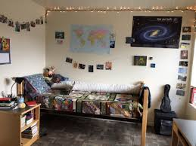
Что где лежит / стоит / висит?
Что вам нравится в этой комнате? Вы бы хотели жить в такой комнате?

Slide 5
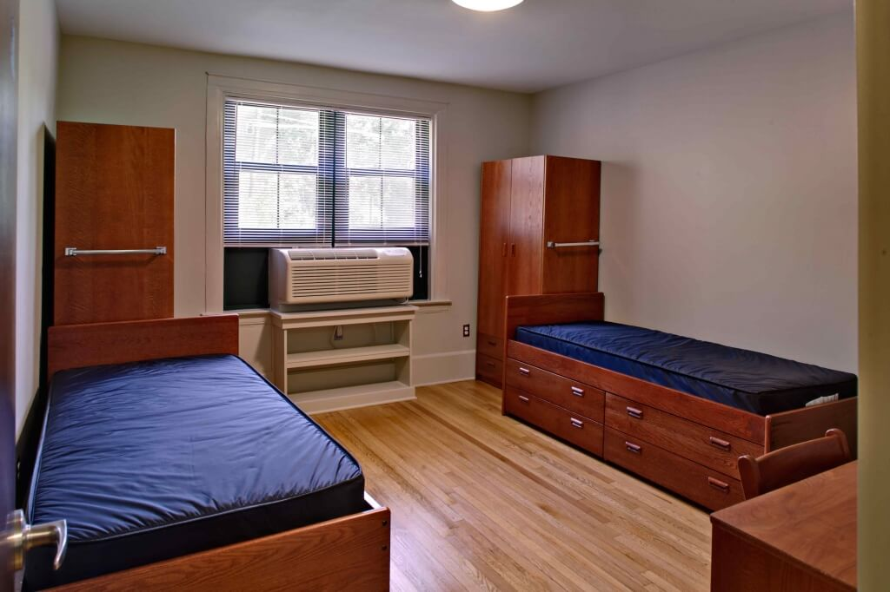
В этой комнате было бы уютнее, если бы в ней был/была/было/были (finish this sentence)

